Slide 1


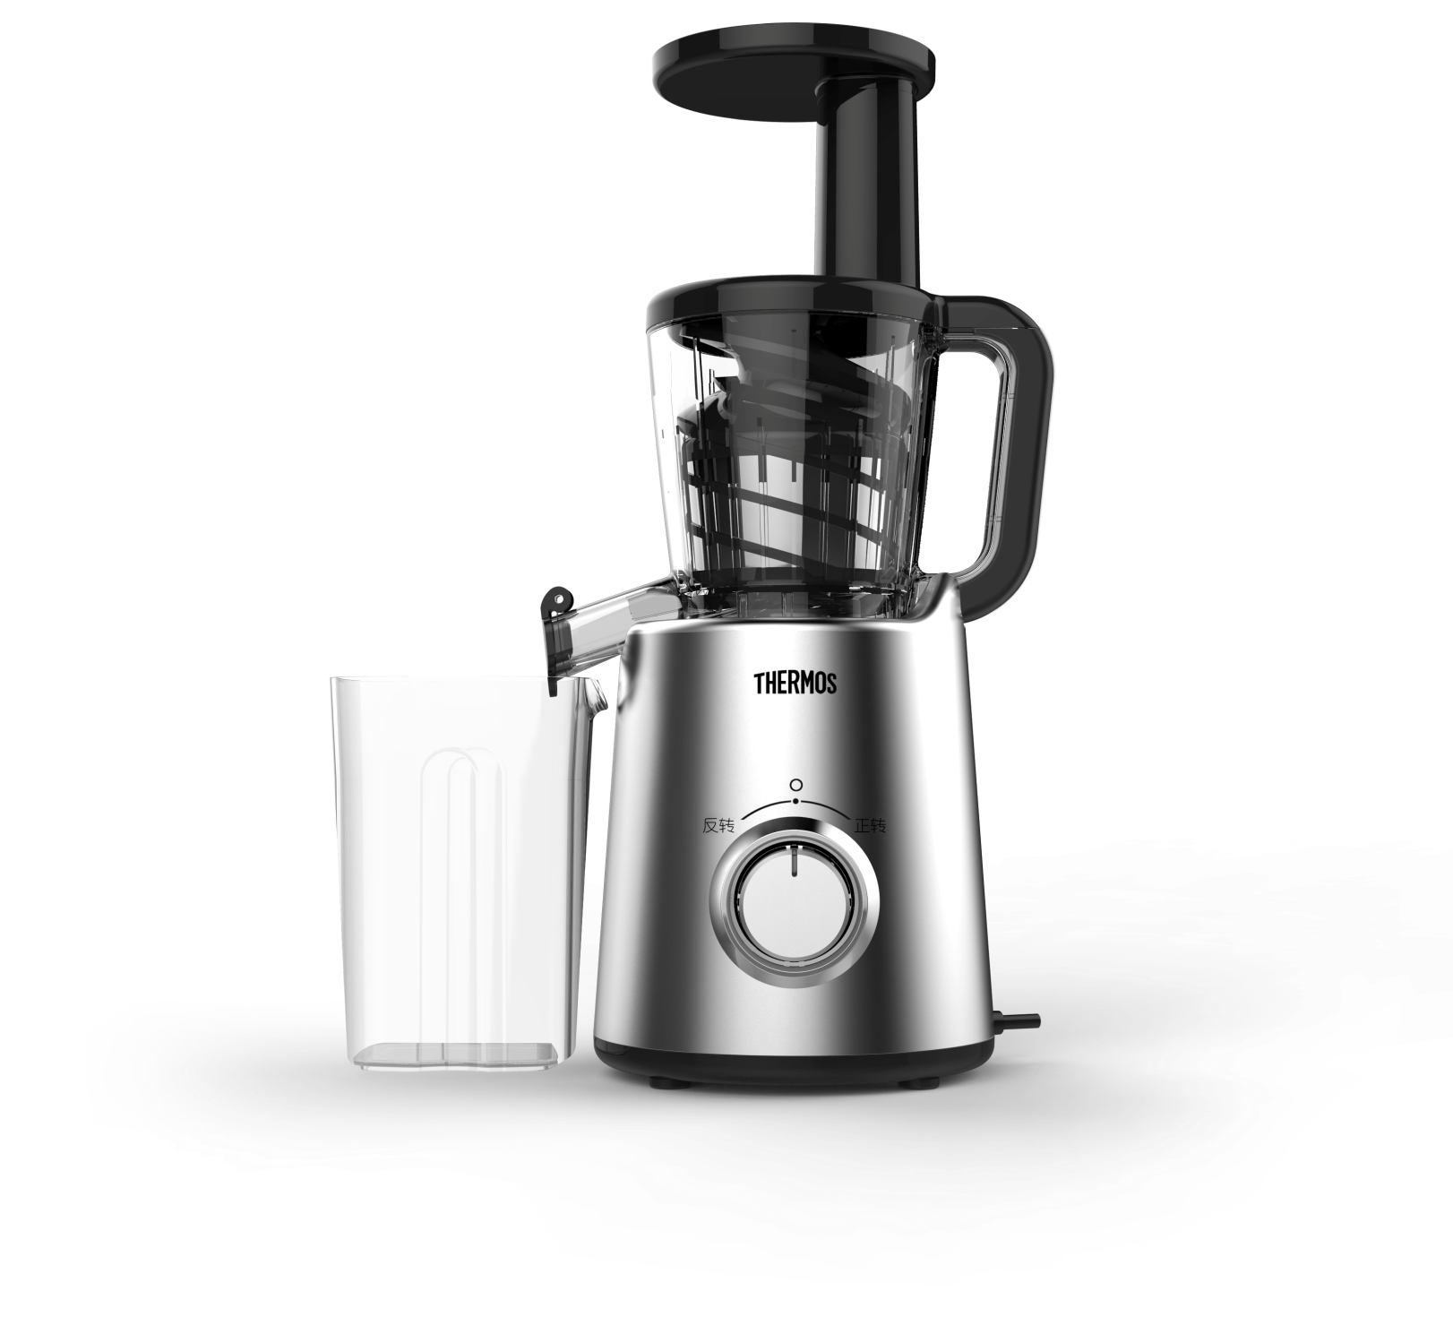
低速慢磨原汁机
EHA-2101A
市场参考价：1780.00
批发价：930.00
额定电压：220V~50Hz
额定功率：150W
最低工作转速：32转／分钟
净重：3.6KG
毛重：4.2KG
装箱数：2台
包装尺寸：509×209×322 mm
包装方式：彩箱
操作方式：旋钮式
1. 低速挤压技术
2. 创新刀网一体螺旋推进器
3. 独特旋转刷
4. 低噪音运行
5. 触控式分离保护开关
6. 侧旋式分离保护开关
7.超长送料口
8.环状动态指示灯
9.反向防卡顿设计
10.20min工作时长

